Slide 1

Công nghệ 10
Thiết kế và công nghệ
Chủ đề 4:
Vẽ kĩ thuật ứng dụng
Ôn tập chủ đề 4

Slide 2



Slide 3



I. HỆ THỐNG KIẾN THỨC
Hệ thống hóa kiến thức và vẽ sơ đồ vào khổ giấy A4, ghi nội dung còn thiếu vào ô có dấu chấm hỏi.

Slide 4
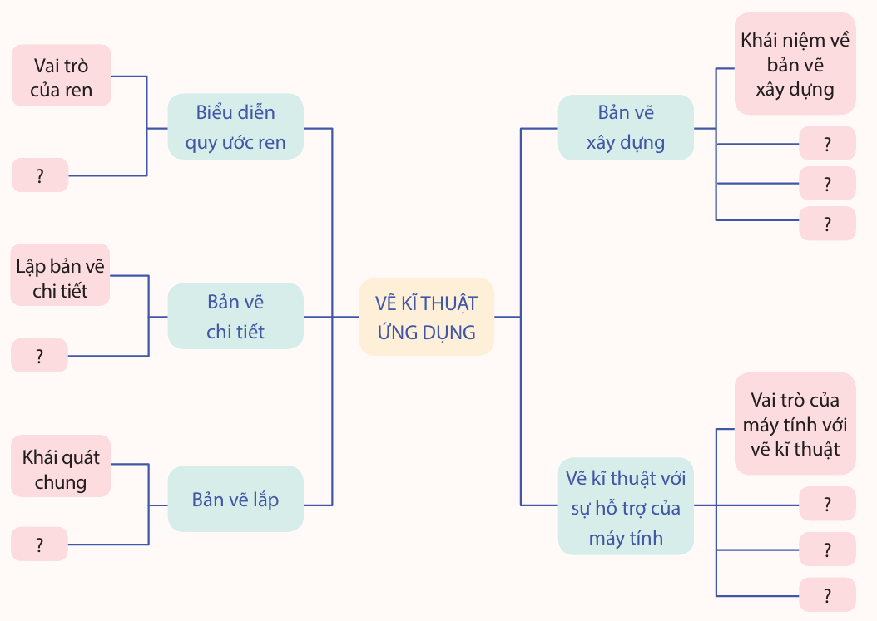

Slide 5
1. Biểu diễn ren:
Vai trò của ren
Cách biểu diễn quy ước ren
CHỦ ĐỀ 4
3. Bản vẽ lắp
Khái quát chung
Đọc bản vẽ lắp
2. Bản vẽ chi tiết:
Lập bản vẽ chi tiết
Đọc bản vẽ chi tiết

Slide 6
4. Bản vẽ xây dựng
Khái niệm về bản vẽ xây dựng
Các quy ước về bản vẽ xây dựng
Các hình biểu diễn trên bản vẽ xây dựng
Lắp bản vẽ xây dựng đơn giản
CHỦ ĐỀ 4
5. Vẽ kĩ thuật với sự hỗ trợ của máy tính
Vai trò của máy tính với vẽ kĩ thuật.
Thiết lập môi trường vẽ trên phần mềm AutoCAD
Một số lệnh vẽ cơ bản trong AutoCAD
Một số lệnh hiệu chỉnh cơ bản trong AutoCAD

Slide 7


Slide 8
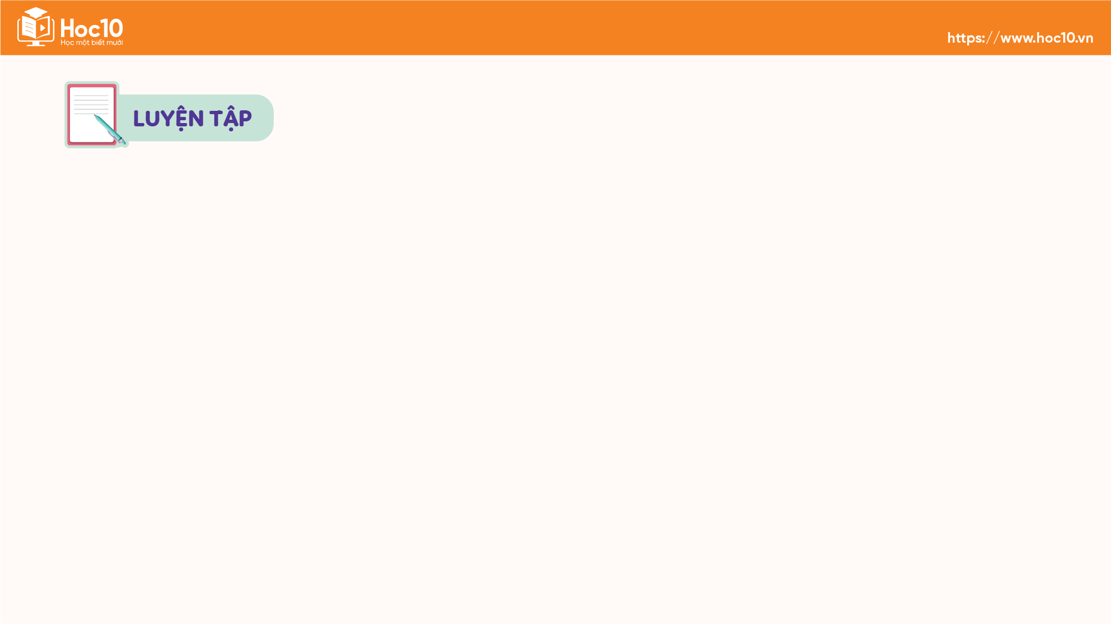


Dựa vào các kiến thức đã học, thảo luận để trả lời các câu hỏi trong Phiếu học tập.

Slide 9
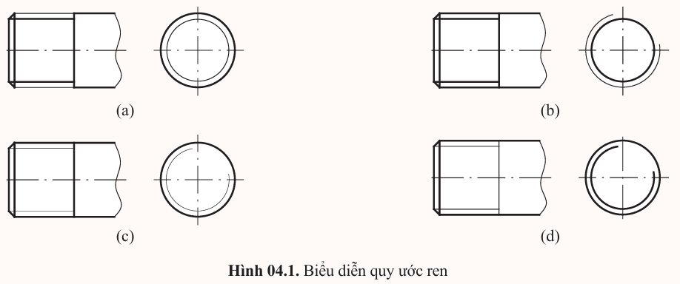
1. Cho hình chiếu đứng và hình chiếu cạnh của ren trục. Hãy chỉ ra hình biểu diễn ren đúng và giải thích các hình khác sai ở điểm nào?

Slide 10
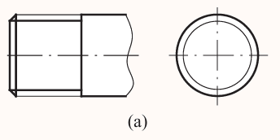
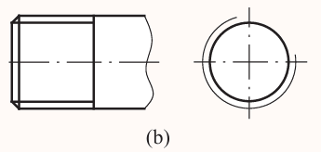
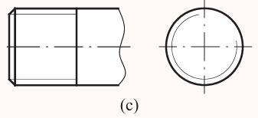
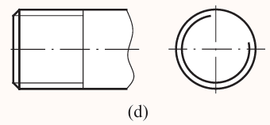
Trả lời
Hình a sai: sai nét vẽ đứng đỉnh ren và chân ren, sai hình chiếu cạnh đường chân ren là vòng tròn kín.
Hình b sai: hình chiếu đứng sai nét chân ren là nét đậm, sai hình chiếu đường vòng tròn đỉnh ren và chân ren.
Hình c đúng.
Hình d sai: hình chiếu đứng sai đường giới hạn ren, hình chiếu cạnh sai nét đường chân ren.

Slide 11
Nội dung bản vẽ chi tiết
Hình biểu diễn;
Kích thước;
Yêu cầu kĩ thuật;
Khung tên.
Câu 2: Bản vẽ chi tiết có các nội dung gì? Nêu trình tự lập bản vẽ chi tiết.
Trình tự bản vẽ chi tiết
Bố trí hình biểu diễn;
Vẽ mờ;
Tô đậm;
Hoàn thiện.

Slide 12
Nội dung bản vẽ lắp
Hình biểu diễn;
Kích thước;
Bảng kê;
Khung tên.
Câu 3. Bản vẽ lắp có các nội dụng gì? Nêu trình tự đọc bản vẽ lắp.
Trình tự đọc bản vẽ lắp
Khung tên;
Bảng kê;
Hình biểu diễn;
Kích thước;
Tổng hợp.

Slide 13
Câu 4. Cho biết sự khác nhau giữa mặt cắt, mặt đứng, mặt bằng của bản vẽ nhà.
Mặt cắt: hình cắt của ngôi nhà khi dùng mặt phẳng cắt song song với mặt phẳng chiếu đứng hay mặt phẳng chiếu cạnh.
Mặt đứng: hình chiếu biểu diễn mặt ngoài của ngôi nhà, thường là hình chiếu mặt trước.
Mặt bằng: hình cắt bằng của các tầng với mặt phẳng cắt nằm ngang cách sàn khoảng 1,5 m nhằm thể hiện vị trí cửa đi, cửa sổ, tường bao…

Slide 14
Câu 5. Kể tên một số lệnh vẽ và hiệu chỉnh cơ bản trong phần mềm AutoCAD?
Một số lệnh vẽ: Line, Circle,…
Một số lệnh hiệu chỉnh: Erase, Trim, Offset,…

Slide 15
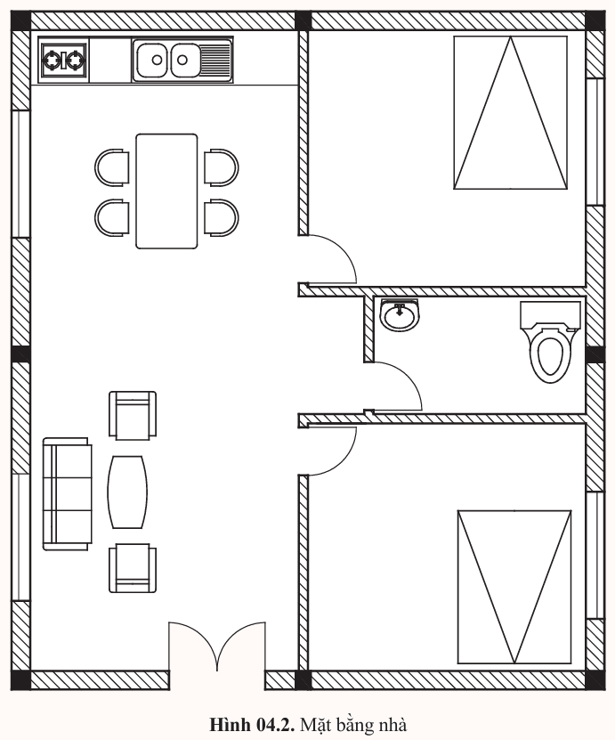
Câu 5. Quan sát hình vẽ mặt bằng nhà (hình 04.2) và cho biết:
– Bản vẽ mặt bằng nhằm mục đích gì?
– Vị trí các phòng khách, phòng ngủ, khu bếp và nhà vệ sinh so với cửa đi chính.
– Vị trí cửa đi khác, cửa sổ.
– Cửa phòng khách và cửa phòng ngủ khác nhau ở điểm nào?
– Nêu tên các vật dụng được bài trí trong từng phòng.

Slide 16
Trả lời
Bản vẽ mặt bằng nhằm thể hiện vị trí cửa đi, cửa sổ, tường bao, tường ngăn, vị trí bàn ghế, giường tủ trên từng tầng của ngôi nhà.
Vị trí các phòng so với cửa đi chính:
  Phòng khách nằm cạnh, ở ngay bên trái so với cửa đi chính.
  Phòng ngủ nằm cạnh, ở ngay bên tay phải so với cửa đi chính, kế đến là phòng vệ sinh.
  Vị trí cửa đi khác, cửa sổ: Mỗi phòng ngủ, phòng vệ sinh đều có 1 cửa đi; có 4 cửa sổ, một cửa sổ ở phòng khách, một cửa sổ ở phòng bếp; hai cửa sổ ở hai phòng ngủ.

Slide 17
Trả lời
Sự khác nhau giữa cửa phòng khách và cửa phòng ngủ:
Cửa phòng khách có hai cánh, cửa phòng ngủ có 1 cánh.
Tên các vật dụng được bài trí trong từng phòng:
  Phòng khách: bộ bàn ghế sofa; cửa sổ
  Phòng ngủ: giường, cửa sổ
  Phòng bếp: bộ bàn ăn, bồn rửa, bếp gas
  Phòng vệ sinh: bồn rửa mặt, bồn cầu

Slide 18


Slide 19









VÒNG QUAY
MAY MẮN
1
2
3
4
5
6
7
Notes:
B1: Bấm nút QUAY để quay số điểm (Bấm QUAY để vòng quay chạy => Sau đó bấm vào vòng quay để nó dừng lại)
B2: Bấm vào từng số để chọn câu hỏi
Bấm mũi tên cam góc dưới, bên trái màn hình để chuyển sang nội dung tiếp theo của bài học

Slide 20



Câu 1. Mối ghép bằng ren sử dụng cho:
A. Lắp ghép chi tiết
B. Tháo rời chi tiết
C. Lắp ghép hoặc
tháo rời chi tiết
D. Đáp án khác

Slide 21
Câu 2. Ren khuất được vẽ bằng:
A. Nét liền đậm
B. Nét liền mảnh
C. Nét đứt
D. Nét gạch chấm mảnh

Slide 22

Câu 3. Ren hệ mét:
Dùng trong các mối
ghép thông thường
B. Dùng trong các
mối ghép ống
C. Dùng để truyền
chuyển động
D. Cả 3 phương án trên
Notes:
GV click vào ô đáp án để kiểm tra đúng/sai
Click vào nút mũi tên vàng để trở lại slide chọn câu hỏi

Slide 23
Câu 4. Ren ống trụ:
Dùng trong các mối
ghép thông thường
B. Dùng trong các
mối ghép ống
C. Dùng để truyền
chuyển động
D. Cả 3 phương án trên

Slide 24
Câu 5. Ren hình thang:
Dùng trong các mối
ghép thông thường
B. Dùng trong các
mối ghép ống
C. Dùng để truyền
chuyển động
D. Cả 3 phương án trên

Slide 25
Câu 6. Đối với bản vẽ lắp, hình biểu diễn
của bộ phận lắp gồm:
Các hình chiếu, hình cắt, mặt cắt,...
B. Kích thước chung sản phẩm, kích thước lắp ghép chi tiết
C. Số thứ tự, tên gọi, số lượng, vật liệu chế tạo chi tiết
D. Tên sản phẩm, tỉ lệ vẽ,
cơ sở thiết kế
Notes:
GV click vào ô đáp án để kiểm tra đúng/sai
Click vào nút mũi tên vàng để trở lại slide chọn câu hỏi

Slide 26
Câu 7. Đối với bản vẽ lắp, kích thước gồm:
Các hình chiếu, hình cắt, mặt cắt,...
B. Kích thước chung sản phẩm, kích thước lắp ghép chi tiết
C. Số thứ tự, tên gọi, số lượng, vật liệu chế tạo chi tiết
D. Tên sản phẩm, tỉ lệ vẽ,
cơ sở thiết kế

Slide 27


Slide 28




Xem lại kiến thức.
Hoàn thành các
bài tập còn lại trong ôn tập chủ đề 4.
Xem trước nội dung bài 19 chủ đề 5.

Slide 29



Like fanpage Hoc10 - Học 1 biết 10 để nhận thêm nhiều tài liệu giảng dạy
theo đường link:
Hoc10 – Học 1 biết 10
Hoặc truy cập qua QR code

